Slide 1
Micro bit 溫溼度測量方案
了解steam中科技及工程面向的問題解決方式

Slide 2
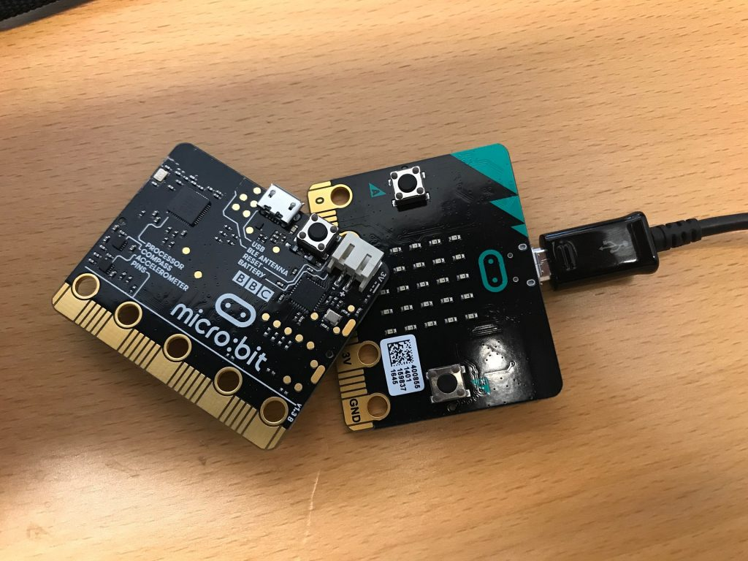
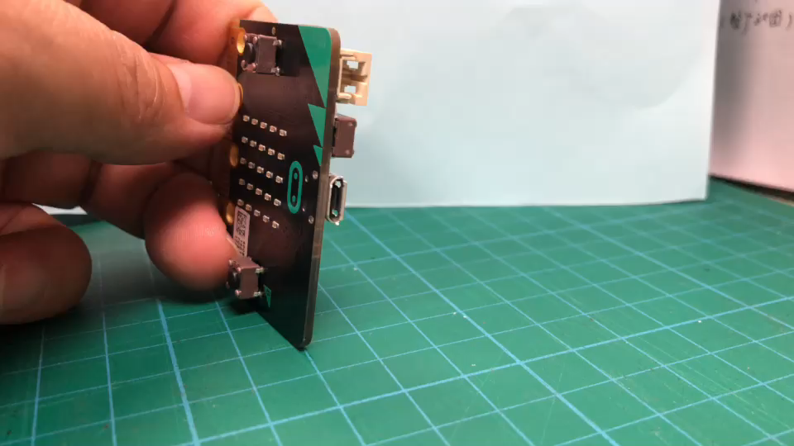
英國 BBC 開發 Microbit 程式編輯板
未知的作者 的 此相片 已透過 CC BY-NC-ND 授權

Slide 3
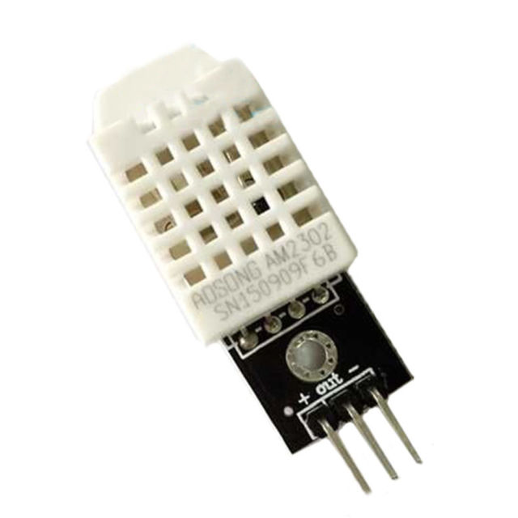
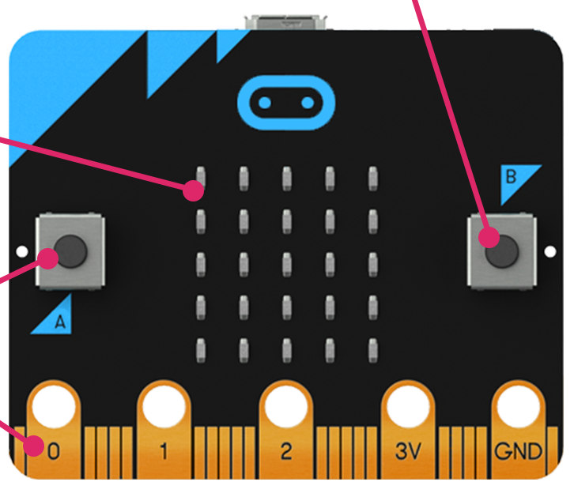
溫溼度感測器 DHT-22 端子接法
GND
3V
訊號
未知的作者 的 此相片 已透過 CC BY-SA 授權
未知的作者 的 此相片 已透過 CC BY 授權

Slide 4
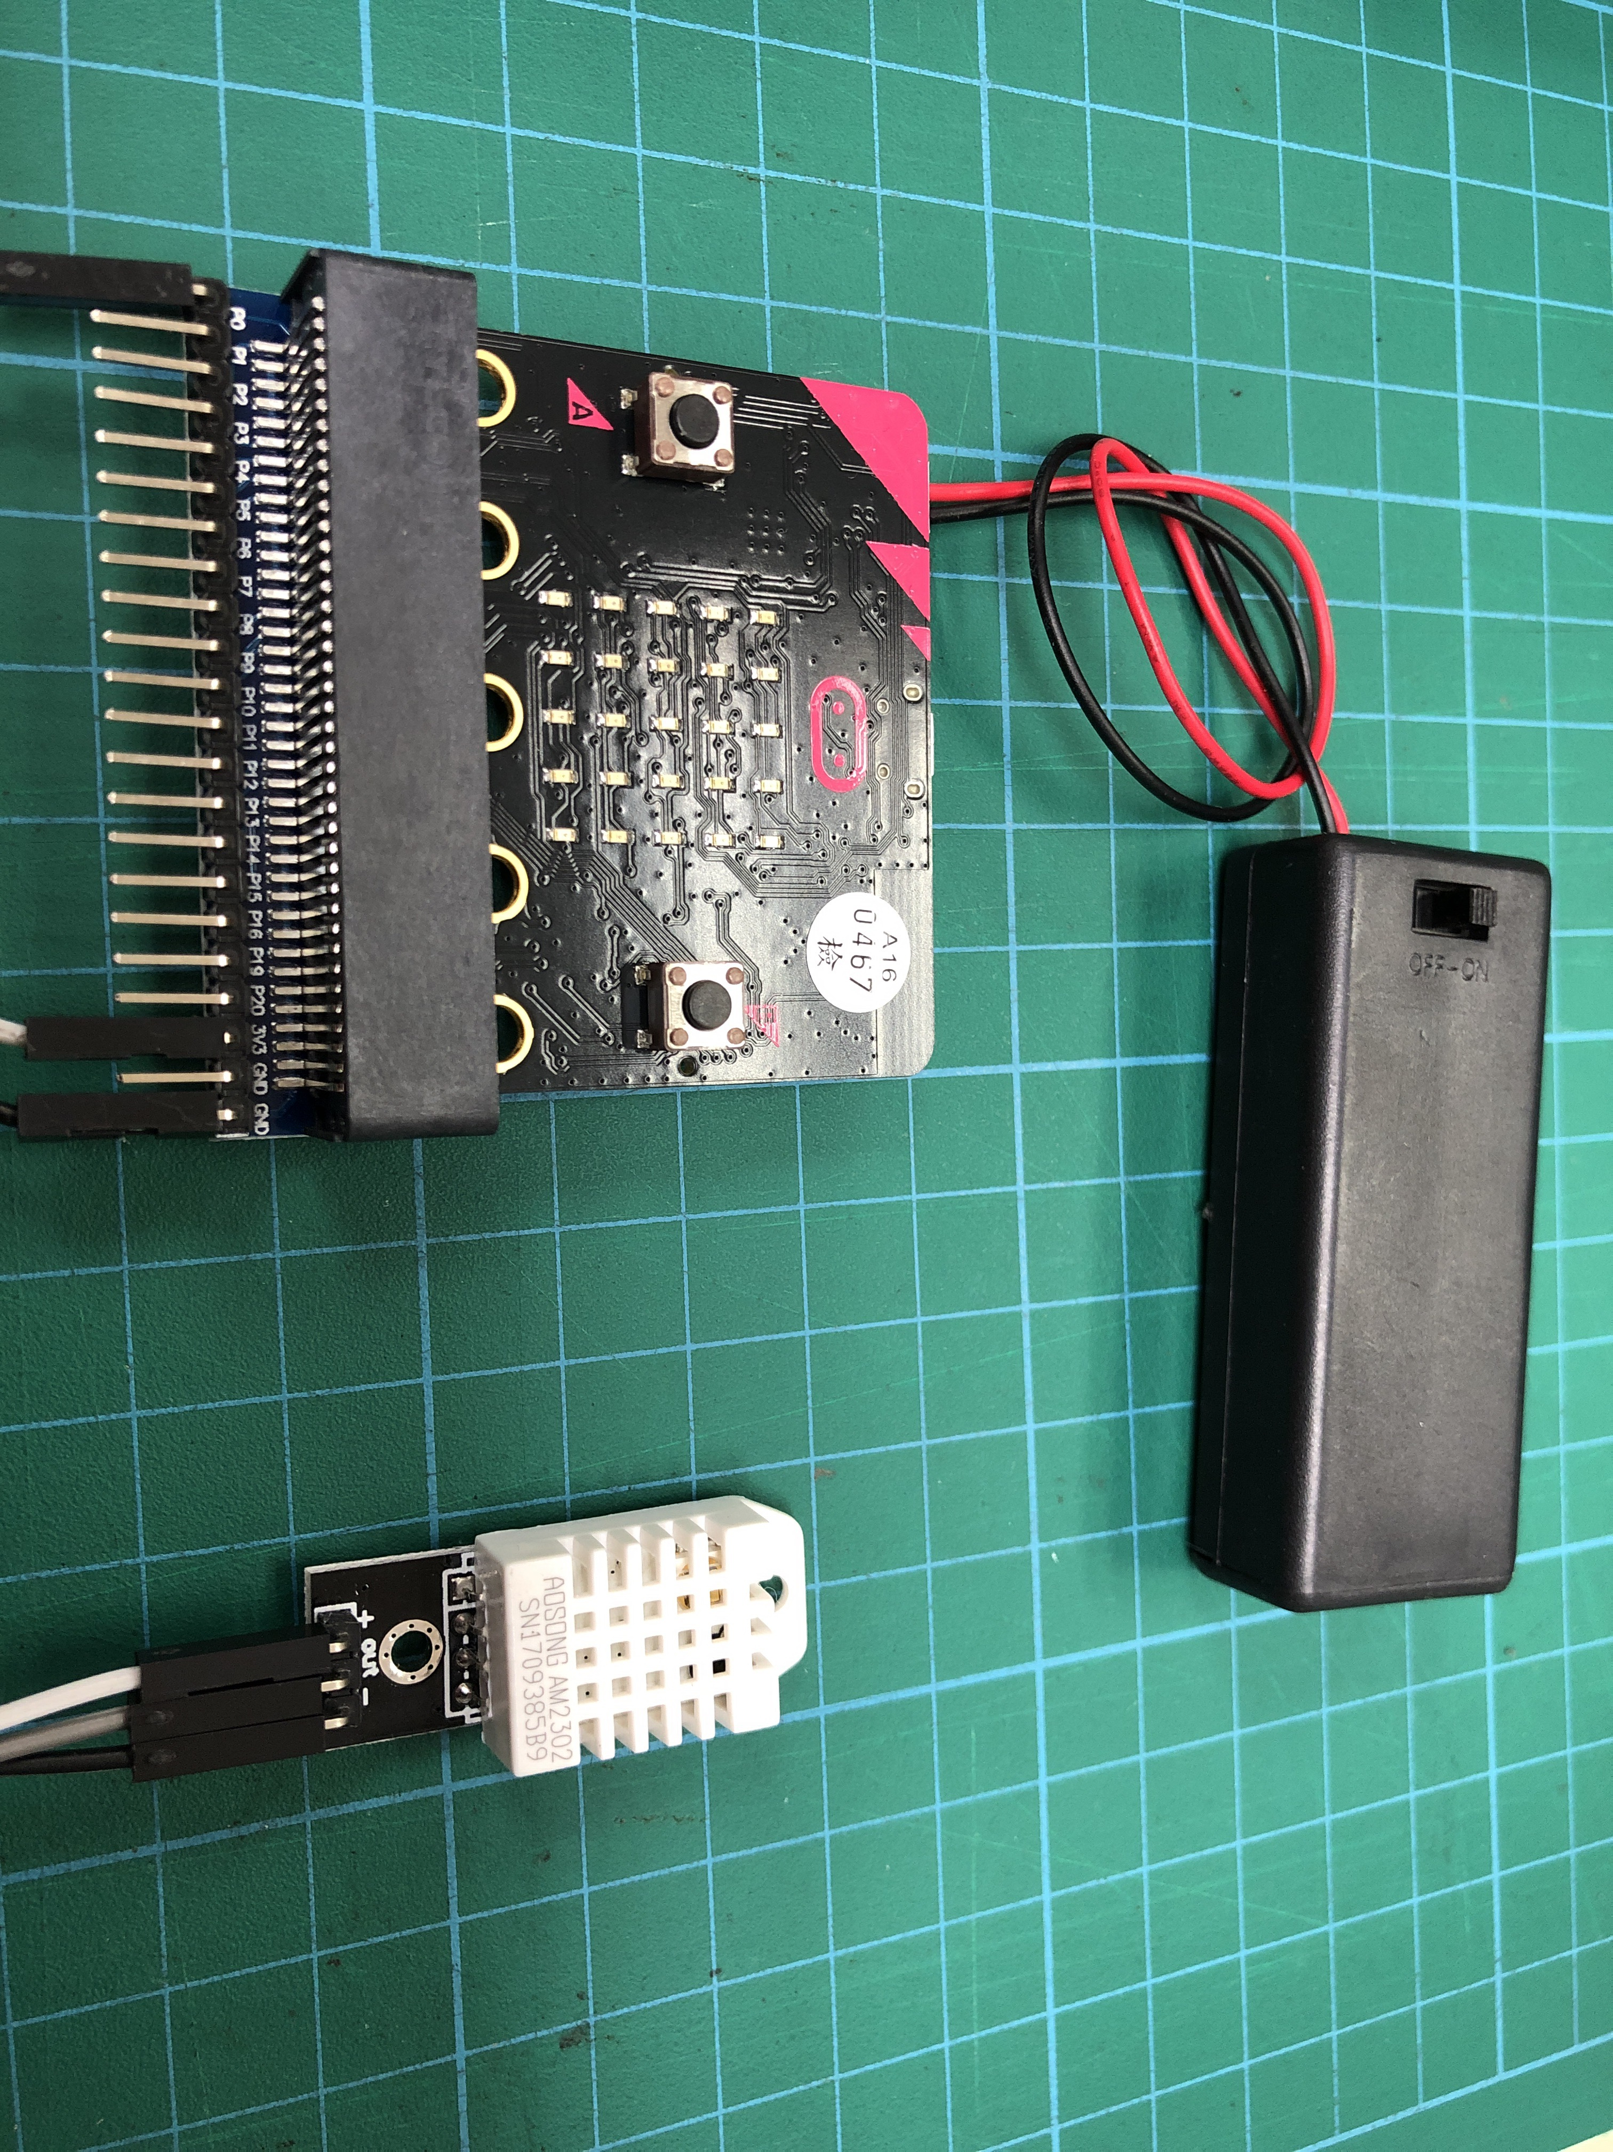
測量器材組裝完成圖

Slide 5
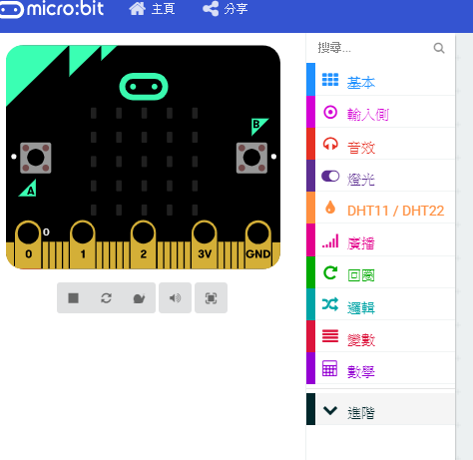
Micro bit 程式理解
DHT-22溫溼度擴充積木→進階

Slide 6
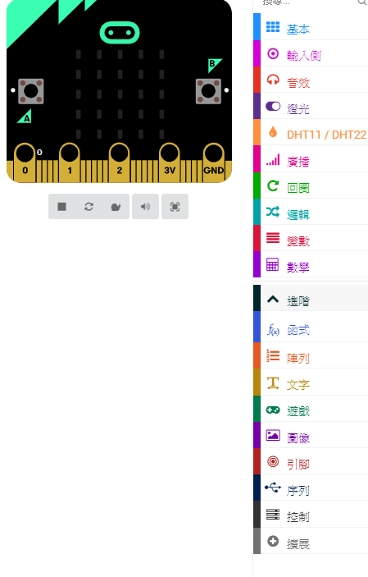
Micro bit 程式理解
DHT-22溫溼度擴充積木→擴展

Slide 7

Micro bit 程式理解
DHT-22溫溼度擴充積木網址 https://github.com/alankrantas/pxt-DHT11_DHT22
複製上面網址，並貼上

Slide 8
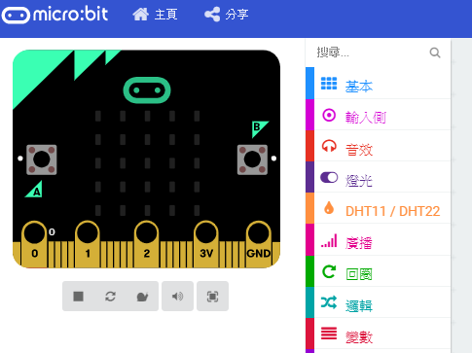
Micro bit 程式理解
DHT-22溫溼度擴充積木→ DHT-22

Slide 9
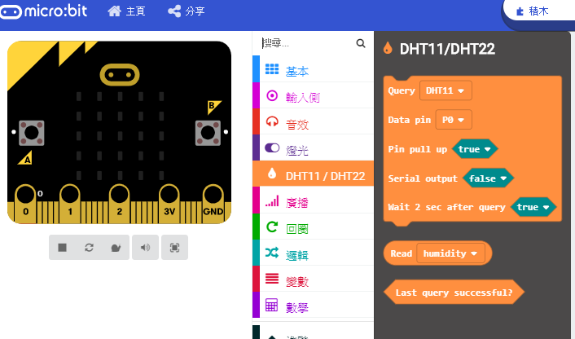
Micro bit 程式理解
DHT-22溫溼度擴充積木→ 用到積木

Slide 10
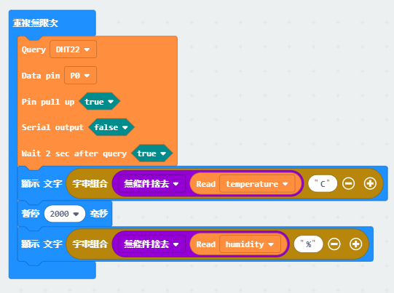
Micro bit 程式理解
DHT-22溫溼度擴充積木→程式理解

